Slide 1
第十三章 热力学基础
§13.1 准静态过程、功和热量
§13.2 内能、热力学第一定律
§13.3 等体过程和等压过程、摩尔热容
§13.4 等温过程和绝热过程
§13.5 循环过程、卡诺循环
§13.6 热力学第二定律、卡诺定理
§13.7 熵、熵增加原理
§13.8 热力学第二定律的统计解释

Slide 2
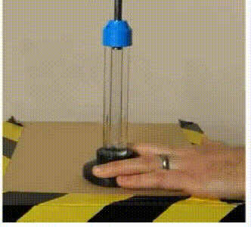
§13.1 准静态过程、功和热量
Notes:
什么过程才是准静态呢？

Slide 3
§13.1 准静态过程、功和热量
一、准静态过程（理想化的过程）
从一个平衡态到另一平衡态所经过的每一中间状态均可近似当作平衡态的过程 .
砂子
2
活塞
1
气体

Slide 4
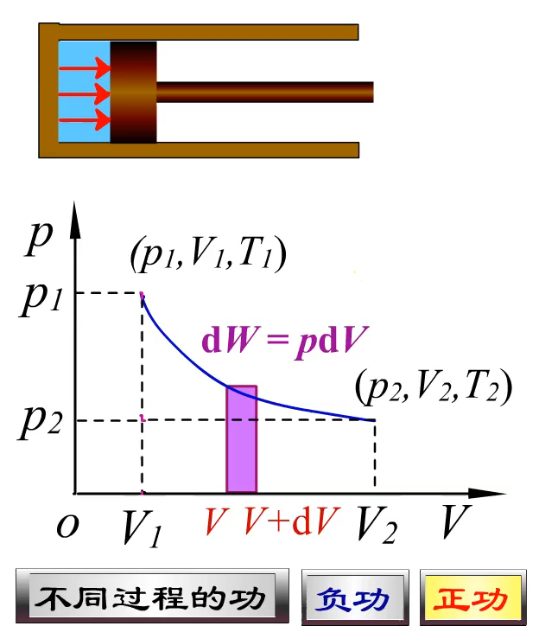
二、功（过程量，准静态过程的功）
注意：作功与过程有关 .

Slide 5
三、热 量（过程量）
通过传热方式传递能量的量度，系统和外界之间存在温差而发生的能量传递 .
功与热量的异同
（1）都是过程量：与过程有关；
（2）等效性：改变系统热运动状态作用相同；
1 cal = 4.18 J ， 1 J = 0.24 cal
（3）功与热量的物理本质不同 .（转化与转移）
Notes:
(3)做功：有力有位移，往往伴随着能量的转化；热量的传递：要有温度差，能量的转移而不是转化。

Slide 6
§13.2 内能、热力学第一定律
一 、内能 （状态量）
把系统处于某状态而具有的能量称为系统的内能.
理想气体内能 :
表征系统状态的单值函数 ，理想气体的内能仅是温度的函数 .

Slide 7
系统内能的增量只与系统的初态和末态有关，与系统所经历的过程无关 .
·
·
A
1
A
1
·
·
B
B
2
2

Slide 8
二、热力学第一定律
系统从外界吸收的热量，一部分使系统的内能增加，另一部分使系统对外界做功 .
微变过程：

Slide 9
第一定律的符号规定
+
系统吸热
内能增加
系统对外界作功
系统放热
内能减少
外界对系统作功
物理意义
1. 能量转换和守恒定律
2. 第一类永动机是不可能制成的.
3. 实验经验总结，自然界的普遍规律.

Slide 10
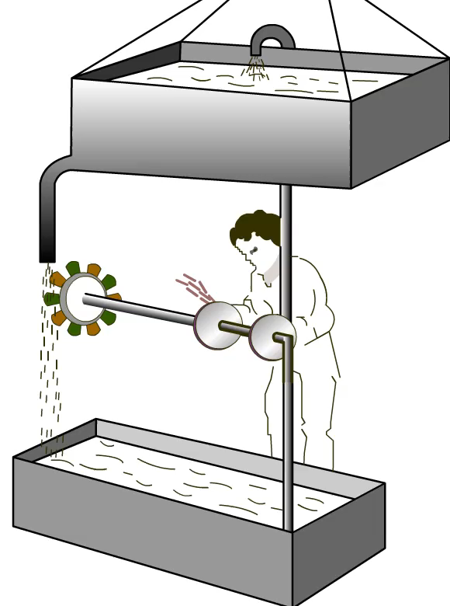

Slide 11
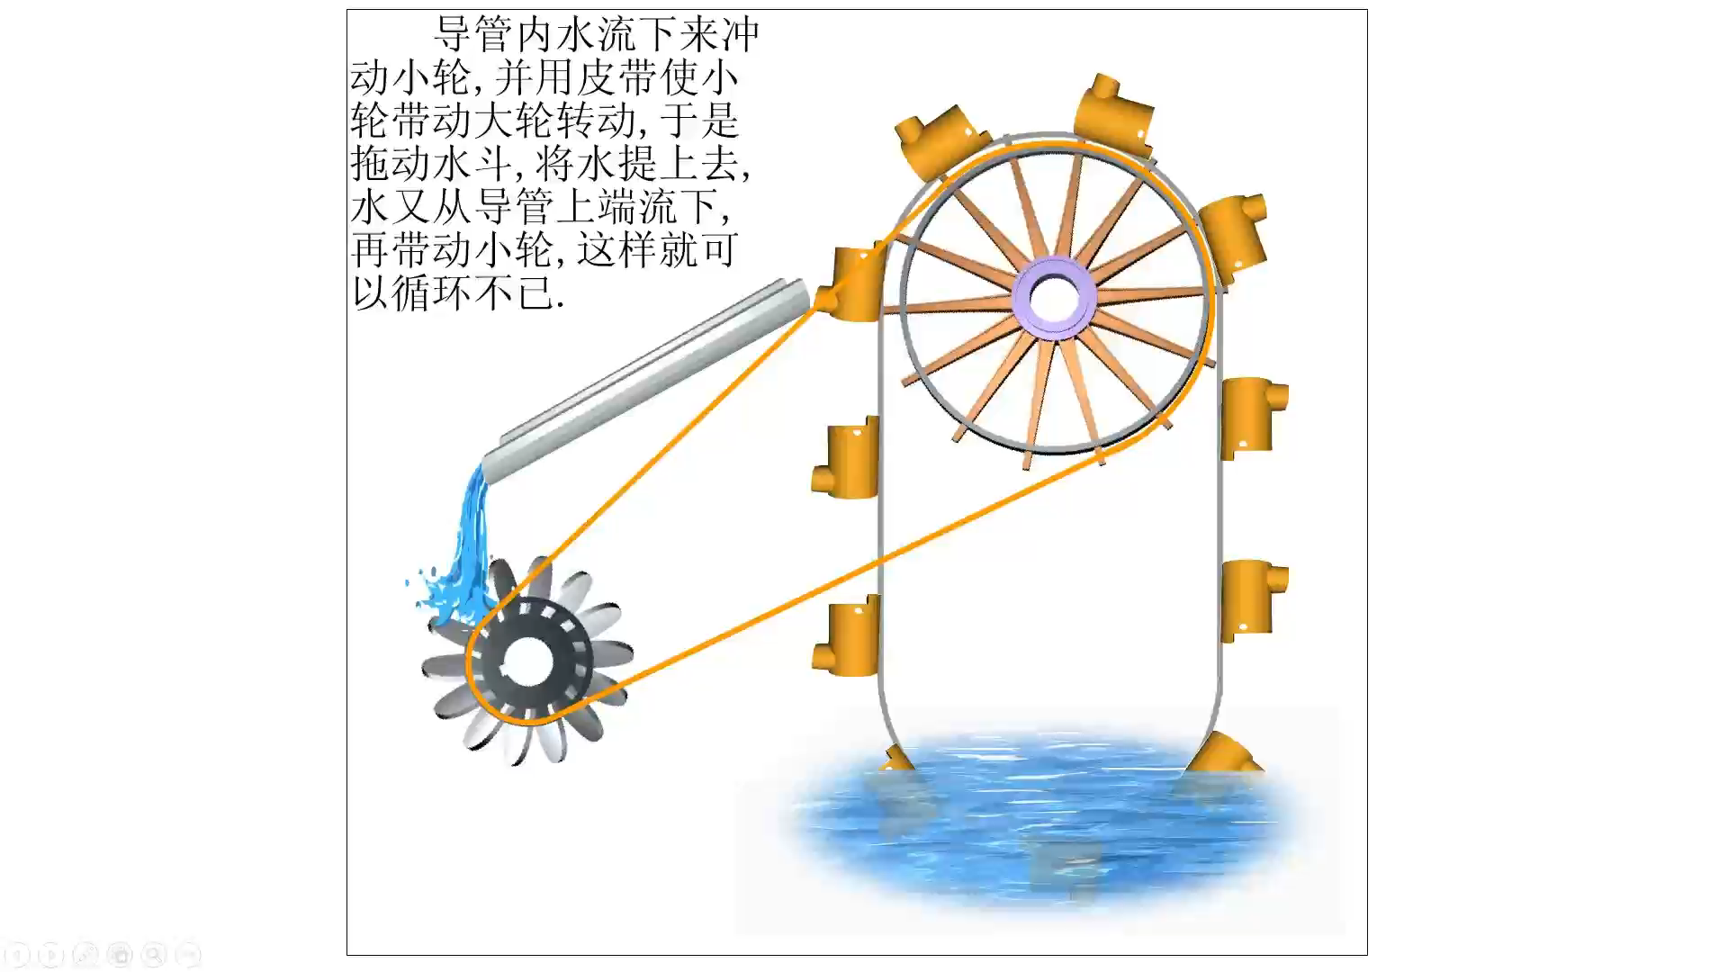

Slide 12
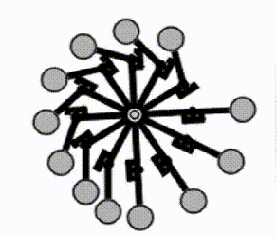
第一类永动机违反了热力学第一定律是不可能制成的.

Slide 13
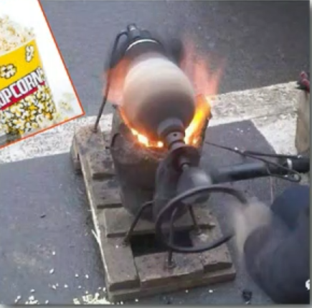

§13.3 等体过程和等压过程、摩尔热容
一、等体过程 摩尔定体热容

Slide 14
§13.3 等体过程和等压过程、摩尔热容
一、等体过程 摩尔定体热容
特征： 常量
过程方程： 常量
热力学第一定律：

Slide 15
热容
物质温度升高一K所吸收的热量
比热容
单位质量物质的热容
摩尔热容
1mol物质的热容
摩尔定体热容
摩尔定压热容

Slide 16


摩尔定体热容: 理想气体在等体过程中吸收热量 ，使温度升高 ，其摩尔定体热容为:
理想气体：
积分形式：
由上一章可知：

Slide 18
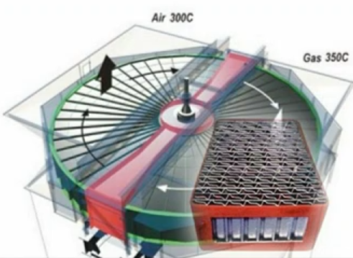
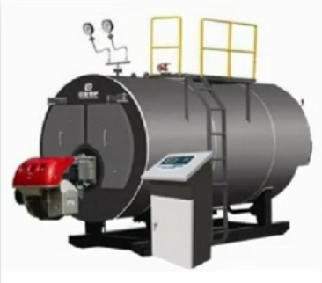
二、等压过程 摩尔定压热容

Slide 19
二、等压过程 摩尔定压热容
特征: 常量
1
2
过程方程： 常量
W
做功：

Slide 20
摩尔定压热容: 理想气体在等压过程中吸收热量 ，温度升高 ，其摩尔定压热容为：
理想气体：
积分形式：

Slide 21
可得摩尔定压热容和摩尔定体热容的关系
摩尔热容比

Slide 22
例1 一系统由图中所示的状态a沿acb到达状态b，有334 J热量传入系统，而系统做工126 J.
（1）经adb过程，系统作功42 J，问有多少热量传入系统？
（2）当系统由状态b沿曲线
ba返回状态a时，外界对系统
做工为84 J，问系统是吸热还
是放热？热量传递多少？
（3）若 ，
问沿ad及db各吸收热量多少？

Slide 23
解（ 1 ）对于acb过程:
对于adb过程:
（ 2）对于ba过程:
负号表示系统放热

Slide 24
（ 3）对于ad过程:
因为过程db的体积不发生变化， ，所以
对于db过程:

Slide 25
例2
质量为 2.8 g ，温度为 300 K，压强为1 atm 的氮气， 等压膨胀到原来体积的 2 倍。
求:
氮气对外所做的功，内能的增量以及吸收的热量
根据等压过程方程，有
解:
因为是双原子气体，所以
Notes:
根据理想气体物态方程，可以求出v

